Slide 1
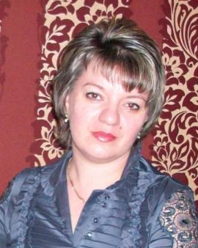
Портфолио
педагога
СТАРШИЙ ВОСПИТАТЕЛЬ
ДВОРНИК ОЛЬГА ПЕТРОВНА

Slide 2
МОЕ
педагогическое
КРЕДО:
«Я люблю свою работу и считаю, что очень важно уважать в каждом воспитателе личность и создавать совместно с ними все условия для их творчества и развития»

Slide 3
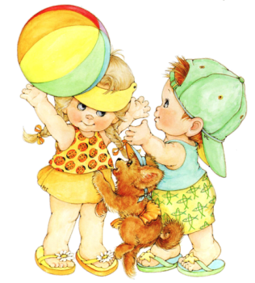
Мой ДЕВИЗ:
«Люблю профессию свою за то, что детство проживаю многократно!»

Slide 4
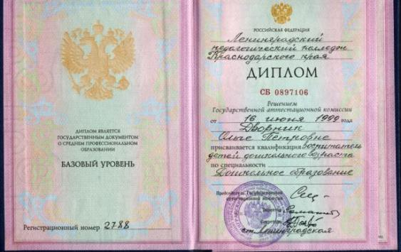
Образование СРЕДНЕЕ ПЕДАГОГИЧЕСКОЕ:
Ленинградский педагогический колледж Краснодарского края
1999 год
КВАЛИФИКАЦИЯ:
«ДОШКОЛЬНОЕ ОБРАЗОВАНИЕ»

Slide 5
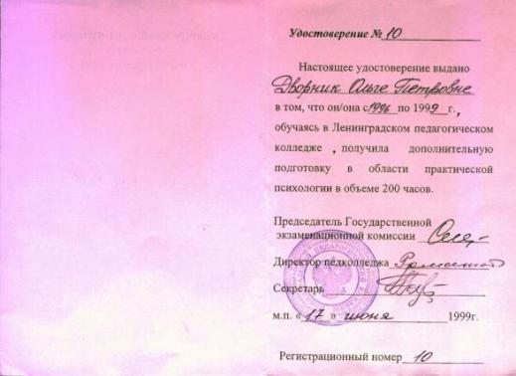
Дополнительное ОБРАЗОВАНИЕ:
Дополнительная специальность
«Практическая психология»
1999 год

Slide 6
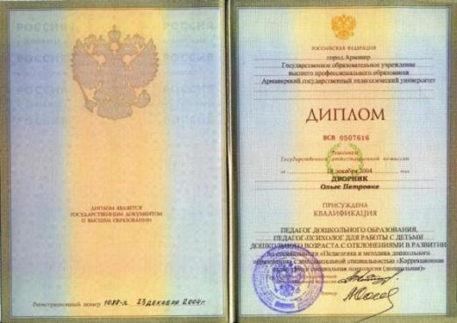
Образование ВЫСШЕЕ:
ГБОУ ВПО
«Армавирская государственная педагогическая академия»
2004

Slide 7
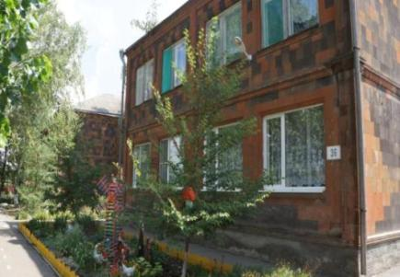
КВАЛИФИКАЦИЯ:
«Воспитатель детей дошкольного возраста»
по специальности
«Дошкольное образование»
«Педагог дошкольного образования, Педагог – психолог для работы с детьми дошкольного возраста с отклонениями в развитии»
по специальности
Педагогика и методика дошкольного образования с дополнительной специальностью «Коррекционная педагогика и специальная психология (дошкольная)»
Педагогический стаж - 17 лет
Квалификационная категория - вторая

Slide 8
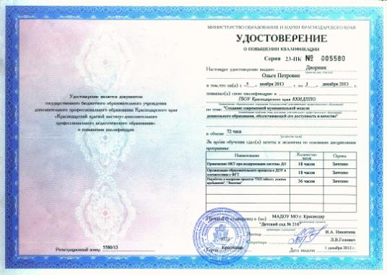
Краткосрочное повышение квалификации в ГБОУ ККИДППО Краснодарского края
05.11.2013 по 01.12.2013
по теме: «Создание современной муниципальной модели дошкольного образования, обеспечивающей его доступность и качество»

Slide 9
Работаю над темой:
«Формирование основ здорового образа жизни»

Slide 10
ЭЛЕКТРОННО-ОБРАЗОВАТЕЛЬНЫЕ РЕСУРСЫ
МОИ
август 2013 | Создан персональный сайт в Социальной сети работников образования Nsportal.ru http://nsportal.ru/dvornik-olga-petrovna-1 | Сертификат о создание электронного ресурса
сентябрь 2013 | Опубликовано электронное ПОРТФОЛИО в Социальной сети работников образования Nsportal.ru http://nsportal.ru/dvornik-olga-petrovna-1 | Сертификат о публикации электронного ПОРТФОЛИО
март 2014 | Благодарность за активное участие в работе Социальной сети работников образования nsportal.ru | Благодарность

Slide 11
МБДОУ № 8
22.08. 2013 | Сайт МБДОУ д/скв № 8 «Теремок МО Староминский район http://mbdou--teremok8.ucoz.ru/
06.09. 2013 | Электронно-педагогический журнал «Большая перемена» регистрация в каталоге сайтов http://mbdou--teremok8.ucoz.ru/ | Сертификат о регистрации ресурса
02.04. 2014 | Информационно-образовательный ресурс «СМАРТ» За использование в работе Интернет-технологий и создание электронно-информационного ресурса http://smartmoms.ru/ | диплом

Slide 12
РОСТ
ПРОФЕССИОНАЛЬНОГО
МАСТЕРСТВА
26.10. 2010 05.11. 2010 | краткосрочное обучение ГАОУ СПО «Ленинградский социально - педагогический колледж» | по программе «Специфика и содержание работы педагога-психолога ДОУ на современном этапе»
05.11.2013 01.12. 2013 | краткосрочное обучение в ГБОУ КК ККИДППО | по программе «Создание современной муниципальной модели дошкольного образования, обеспечивающей его доступность и качество»
28.02. 2014 | Редакция журнала «Большая перемена» прошла дистанционное педагогическое тестирование http://www.pomochnik-vsem.ru/ | по теме: "Нормативно-правовое обеспечение образовательного процесса" - сертификат участника
21.02. 2014 | Прошла дистанционное обучение и тестирование по теме «Основы компьютерной грамотности» на портале nsportal.ru | Свидетельство http://nsportal.ru/results/22515

Slide 13
Участие в конкурсах, фестивалях
ФЕДЕРАЛЬНЫЕ
21.03. 2014 | Центр педагогических инноваций им. К.Д.Ушинского "Новое образование" http://www.piram2000.ru/ | участница Всероссийского конкурса научно практических материалов "Сценарий педагогического совета 2014" | сертификат участника № 004 - ЛУ
06.03. 2014 | Редакция журнала «Большая перемена» | Участница Всероссийского конкурса фотографий «23 февраля – День Защитника Отечества» | Диплом
22.03. 2014 | Центр педагогических инноваций и развития образования "Новый век " | участница Всероссийского конкурса научно практических материалов "Педагогический совет 2014" | Сертификат участника № 004 - ВА

Slide 14
ФЕДЕРАЛЬНЫЕ
май 2014 | Всероссийский дистанционный фестиваль работников образования «Творчество педагогов» | Презентация «Духовно-нравственное развитие личности старших дошкольников через знакомство с русскими – народными праздниками» | Диплом победителя

Slide 15
РЕГИОНАЛЬНЫЕ
24-28 марта 2014 | «Благовещение - третья встреча Весны» - мастер-класс на IX Благовещенском форуме г. Геленджик 24-28 марта 2014 год | Выступление в секции ДОО
24-28 марта 2014 | «Духовно-нравственное воспитание дошкольников» из опыта работы выступление на секции форума в г. Геленджике – презентация | Выступление в секции ДОО

Slide 16
МУНИЦИПАЛЬНЫЕ
2012 | Участница муниципального этапа конкурса «Педагог психолог Кубани 2012» грамота | Грамота РУО
апрель 2014 | Семинар «Духовно нравственное развитие личности старших дошкольников через знакомство с русскими – народными праздниками» для педагогов района | Грамота МБДОУ

Slide 17
Наличие публикаций
22.02. 2014 | Учебно-методический материал «Программа преемственности МБОУ № 8 и МБОУ СОШ № 7» http://nsportal.ru/node/1060252 | Свидетельство о публикации в ЭСМИ
30.03. 2014 | Методическая разработка Мастер-класс «Благовещение - третья встреча Весны» в социальной сети взаимовыручки учителей InfoUrok.RU http://infourok.ru/material.html?mid=47912 | Свидетельство №47912033008
07.05. 2014 | Учебно-методический материал Семинар «Духовно нравственное развитие личности старших дошкольников через знакомство с русскими – народными праздниками» для педагогов района http://nsportal.ru/node/1165551 | Свидетельство о публикации в ЭСМИ
13.05. 2014 | Web-сайт «Воспитателям.ру» «Духовно нравственное развитие личности старших дошкольников через знакомство с русскими – народными праздниками» http://vospitateljam.ru/duxovno-nravstvennoe-vospitanie-detej-na-osnove-narodnyx-prazdnikov-i-pravoslavnyx-tradicij/ | Свидетельство Э № 00348

Slide 18
Посещение открытых мероприятий муниципального уровня

Slide 19
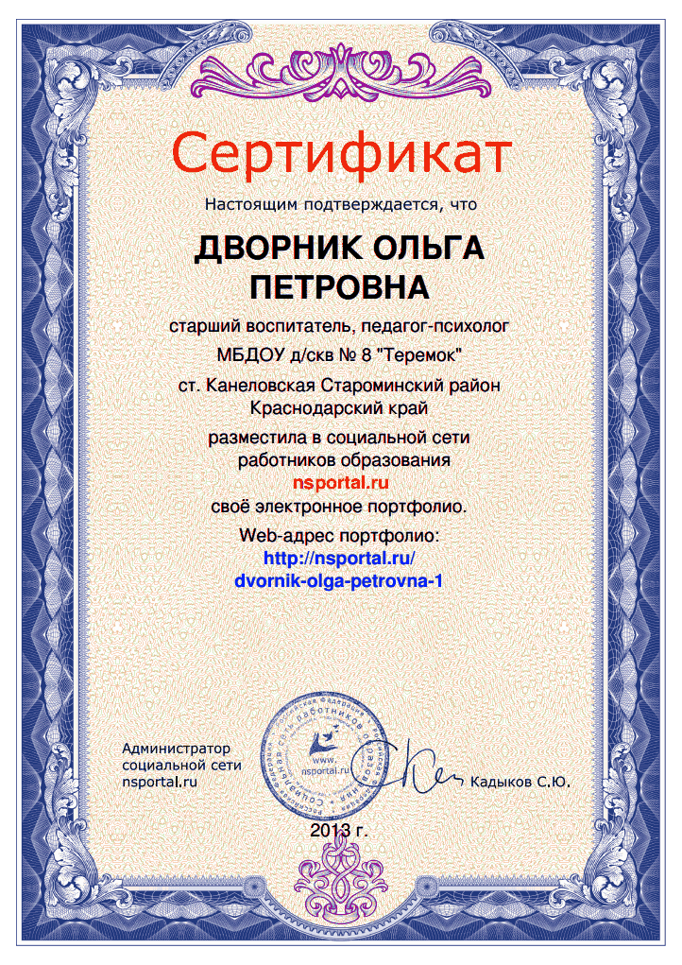
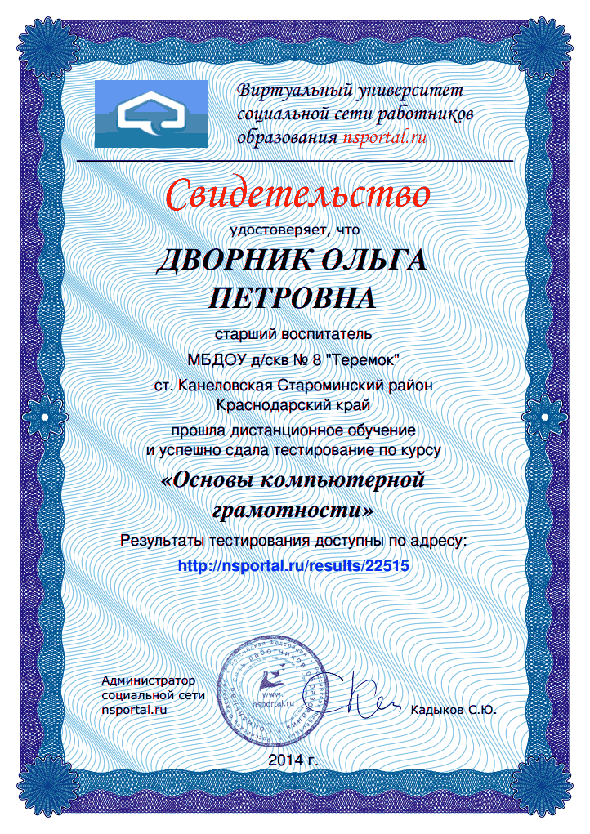
МОИ
НАГРАДЫ

Slide 20
МЕТОДИЧЕСКАЯ КОПИЛКА
МОИ ПУБЛИКАЦИИ:
ВОСПИТАТЕЛЬНАЯ РАБОТА
«Благовещение - третья встреча Весны» - мастер-класс на IX Благовещенском форуме г. Геленджик 24-28 марта 2014 год
«Духовно-нравственное воспитание дошкольников» - из опыта работы выступление на секции форума в г. Геленджике
«Игры для дошкольников» - методическое обеспечение
«Прогулка в детском саду» - методическое обеспечение
Семинар «Духовно-нравственное развитие личности старших дошкольников через знакомство с русскими – народными праздниками» для педагогов района
УПРАВЛЕНИЕ ДОУ
«Виды контроля в ДОУ» - методическое обеспечение
«Каким должен быть современный старший воспитатель ДОУ» - Ксения Юрьевна Белая
«Контроль ст. воспитателя в ДОУ» - методическое обеспечение
«Методическая работа в ДОУ» - методическое обеспечение
«Нетрадиционные способы проведения педагогических советов в ДОУ»
График проведения РМО и семинаров-практикумов в ДОУ района в 2013 – 2014 учебном году
Круглый стол «Организация и планирование работы в ДОУ в соответствии ФГОС»
Программа преемственности ДОУ 8 и СОШ 7
МАТЕРИАЛЫ ДЛЯ РОДИТЕЛЕЙ
С праздником, мамы!
РАЗНОЕ
«Интерактивные формы и методы работы с педагогическими кадрами в дошкольном учреждении»
«Колпачок» - педагогические экспромты для конкурса воспитателей
«Лист белой бумаги» - педагогические экспромты для конкурса воспитателей
Деловая игра для воспитателей «Ознакомление дошкольников с художественной литературой»
Деловая игра с воспитателями «Толерантность»
Мое ПОРТФОЛИО
Схема подготовки педсовета в детском саду
Схема-график мероприятий в ДОУ (примерная)

